Slide 1


Slide 2



领导力-激发团队成员的积极性
建立信任
提供支持
设定目标
通过公正、公平的决策和行动，建立团队成员之间的信任，激发他们的积极性。
为团队成员提供必要的资源和支持，让他们感受到被重视和尊重，从而激发他们的积极性。
为团队成员设定明确的目标和期望，让他们知道自己的工作方向和价值，从而激发他们的积极性。

Slide 3

领导力-建立有效的沟通渠道
定期会议
定期召开会议，与团队成员进行面对面的交流，了解他们的工作进展和遇到的困难。
开放沟通环境
鼓励团队成员提出问题和建议，创造一个开放、透明的沟通环境，让每个人都能畅所欲言。
及时反馈
对于团队成员的工作成果和表现，要及时给予反馈和评价，让他们知道自己的工作进展和需要改进的地方。

Slide 4
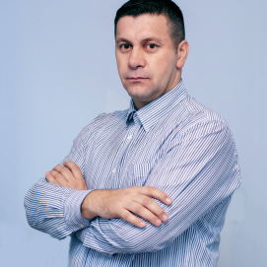


领导力-制定明确的工作计划和目标
质量总监需要设定明确的工作目标，以确保团队能够朝着共同的方向努力。
质量总监需要制定详细的工作计划，以确保团队成员能够明确自己的任务和职责。
质量总监需要定期评估和调整工作计划，以确保团队能够适应不断变化的市场环境和客户需求。
设定明确的目标
制定详细的工作计划
定期评估和调整计划

Slide 5

战略思维-从整体上把握组织的发展方向
理解公司战略
质量总监需要理解公司的整体战略，包括公司的愿景、使命、核心价值观等，以便更好地把握组织的发展方向。
制定质量战略
质量总监需要根据公司的整体战略，制定出符合公司发展的质量战略，确保质量管理与公司战略保持一致。
推动质量改进
质量总监需要推动质量改进，通过持续改进产品质量和服务质量，提高公司的市场竞争力，从而实现公司的战略目标。

Slide 6



战略思维-为质量管理提供有针对性的建议和方案
了解行业趋势
分析竞争对手
制定质量管理计划
了解行业趋势，为质量管理提供有针对性的建议和方案，以适应市场变化。
分析竞争对手的质量管理策略，为质量管理提供有针对性的建议和方案，以提升企业竞争力。
制定质量管理计划，为质量管理提供有针对性的建议和方案，以确保企业产品质量达到标准。

Slide 7

专业知识-具备丰富的质量管理知识和经验
01
02
03
质量管理理论
质量控制方法
质量改进工具
了解质量管理的基本理论，如ISO9000、六西格玛等，并能够在实际工作中运用。
熟悉各种质量控制方法，如统计过程控制（SPC）、失效模式和效应分析（FMEA）等，并能够在实际工作中运用。
了解质量改进工具，如精益生产、六西格玛等，并能够在实际工作中运用。

Slide 8


专业知识-熟悉质量管理体系、质量工具和方法
质量管理体系
质量工具和方法
了解ISO9001等质量管理体系标准，掌握其核心思想和实施方法。
熟悉六西格玛、精益生产、全面质量管理等质量工具和方法，并能在实际工作中灵活运用。

Slide 9

专业知识-解决实际问题
质量总监需要具备分析问题的能力，能够从复杂的问题中找出关键因素，并制定解决方案。
分析问题
质量总监需要具备制定解决方案的能力，能够根据分析结果，制定出切实可行的解决方案。
制定解决方案
质量总监需要具备实施解决方案的能力，能够将制定的解决方案付诸实践，并确保其有效性。
实施解决方案

Slide 10



数据分析能力-通过收集、整理和分析质量数据，发现根本原因
01
02
03
数据收集
数据整理
数据分析
通过收集质量数据，了解产品质量的现状和趋势，为后续分析提供基础。
对收集到的质量数据进行整理，包括分类、排序、汇总等，以便于后续的分析和处理。
通过对整理后的质量数据进行分析，发现产品质量问题的根本原因，为改进产品质量提供依据。

Slide 11

为改进措施提供依据
数据分析能力
数据可视化
数据挖掘
通过对数据的分析，找出质量管理中的问题，为改进措施提供依据。
通过数据可视化工具，将复杂的数据转化为直观的图表，便于理解和分析。
通过数据挖掘技术，发现隐藏在数据中的规律和趋势，为改进措施提供依据。

Slide 12



项目管理能力-有效地组织和管理质量改进项目
项目规划
团队建设
风险管理
明确项目目标、范围、时间表和预算，制定详细的项目计划，确保项目按计划进行。
组建一支高效的项目团队，明确团队成员的角色和职责，确保团队成员之间的沟通和协作。
识别和评估项目风险，制定相应的风险应对措施，确保项目在面临风险时能够及时应对。

Slide 13
项目管理能力-确保项目的顺利进行和成果的实现
01
02
03
制定项目计划
监控项目进度
协调团队资源
质量总监需要制定详细的项目计划，包括时间表、资源分配、风险评估等，以确保项目按计划进行。
质量总监需要定期监控项目的进度，及时发现和解决问题，确保项目按计划进行。
质量总监需要协调团队资源，确保团队成员能够高效地合作，共同完成项目任务。

Slide 14



沟通能力-与各个层级的员工进行有效沟通
倾听员工意见
质量总监需要倾听员工的意见和建议，了解他们的需求和困难，以便更好地解决问题。
传达公司政策
质量总监需要向员工传达公司的政策和决策，确保员工了解公司的发展方向和目标。
协调团队工作
质量总监需要协调不同部门和团队的工作，确保各部门之间的合作顺畅，提高工作效率。

Slide 15

沟通能力-协调各方资源，推动质量工作的开展
01
建立良好的沟通机制
通过建立有效的沟通机制，确保各部门之间的信息畅通，提高工作效率。
02
解决冲突和问题
在遇到冲突和问题时，能够及时协调各方资源，找到解决方案，推动质量工作的顺利进行。
03
促进团队合作
通过有效的沟通，促进团队成员之间的合作，共同完成质量工作目标。

Slide 16



创新能力-优化质量管理体系，引入新的质量管理理念和方法
01
02
03
引入新的质量管理理念
优化质量管理体系
引入新的质量管理工具和方法
鼓励员工提出新的质量管理理念和方法，以提高企业的质量管理水平。
通过优化质量管理体系，提高企业的质量管理效率和质量管理水平。
引入新的质量管理工具和方法，如六西格玛、精益生产等，以提高企业的质量管理水平。

Slide 17

创新能力-提高组织的质量水平
通过引入新的质量管理方法，如六西格玛、精益生产等，提高组织的质量管理水平。
引入新的质量管理方法
鼓励员工提出创新性的解决方案，推动技术创新，提高组织的产品质量和生产效率。
推动技术创新
建立持续改进的文化，鼓励员工不断发现问题、解决问题，持续提高组织的质量水平。
建立持续改进的文化

Slide 18



执行力-确保质量管理政策和措施的落地执行
根据公司的质量管理政策和措施，制定详细的执行计划，明确责任人和完成时间。
定期跟踪执行进度，及时发现和解决执行过程中遇到的问题，确保执行计划的顺利进行。
在完成执行计划后，对执行效果进行评估，总结经验教训，为下一次的执行提供参考。
制定详细的执行计划
跟踪执行进度
评估执行效果

Slide 19
执行力-推动质量改进工作的实施
制定质量改进计划
监督质量改进计划的执行
质量总监需要根据公司的实际情况，制定出切实可行的质量改进计划，并确保计划的执行。
质量总监需要定期检查质量改进计划的执行情况，及时发现问题并采取措施解决，确保计划的顺利实施。
评估质量改进计划的效果
质量总监需要对质量改进计划的效果进行评估，总结经验教训，为下一次的质量改进工作提供参考。

Slide 20



发展能力-为团队成员提供质量管理方面的培训和发展机会
制定培训计划
根据团队成员的需求和公司的质量管理目标，制定相应的培训计划。
01
提供培训资源
为团队成员提供高质量的培训资源，如内部培训、外部培训、在线课程等。
跟踪培训效果
02
跟踪团队成员的培训效果，及时调整培训计划，确保培训效果最大化。
03

Slide 21

发展能力-提高团队的整体素质
制定培训计划
根据团队的需求和目标，制定相应的培训计划，以提高团队的整体素质。
提供培训资源
为团队成员提供必要的培训资源，如培训课程、书籍、在线课程等，以帮助他们提高专业技能。
跟踪培训效果
定期跟踪培训效果，了解团队成员的学习进度和效果，以便及时调整培训计划。

Slide 22
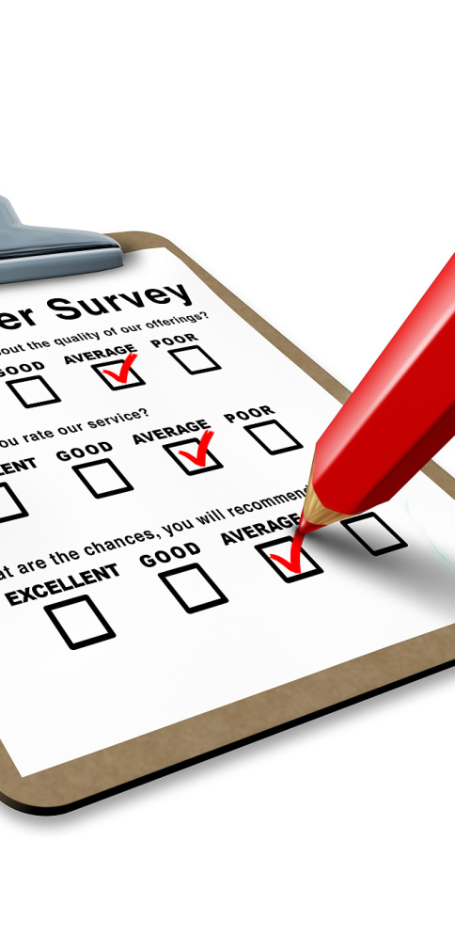
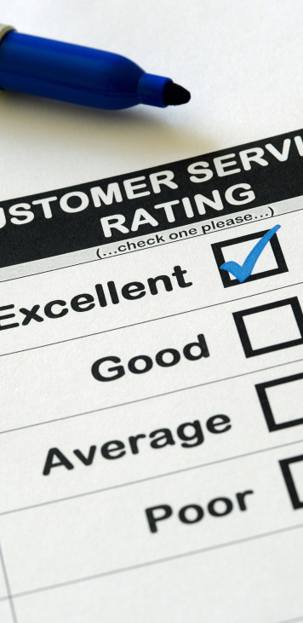
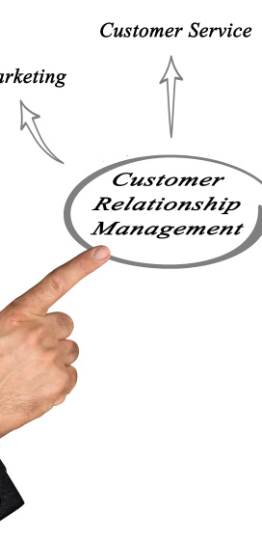
客户导向-关注客户需求和满意度
了解客户需求
提升客户满意度
建立客户关系
通过市场调研、客户访谈等方式，深入了解客户的需求和期望，以便更好地满足他们的需求。
通过提供优质的产品和服务，以及及时解决客户的问题和投诉，提升客户的满意度和忠诚度。
与客户建立良好的关系，通过定期沟通和互动，了解客户的需求和反馈，以便持续改进产品和服务。

Slide 23
客户导向-将质量管理工作与客户满意度紧密结合，提升组织的市场竞争力
客户需求分析
  通过深入分析客户需求，了解客户对产品和服务的期望，从而制定出符合客户需求的质量管理策略。
客户满意度调查
  定期进行客户满意度调查，了解客户对组织的产品和服务的满意程度，以便及时调整质量管理策略。
客户反馈处理
  认真对待客户的反馈，及时解决客户问题，提高客户满意度，从而提升组织的市场竞争力。

Slide 24
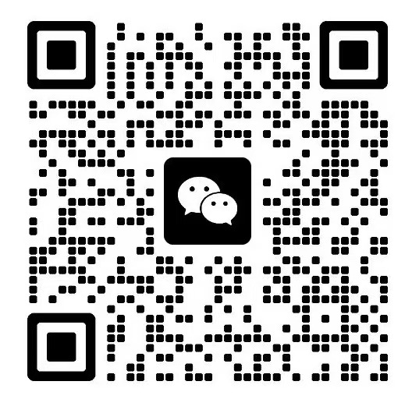
中国质量俱乐部质量总监公开课计划
【时间/地点】2024年12月04-08日 共5天 上海面授+线上直播
【培训形式】课堂理论讲解、案例分析、案例研讨
【参加对象】副总裁、质量副总、质量总监、质量经理、项目质量经理、研发质量经理等质量、技术中高层管理者
【考试认证】
参加全程研修，可获得中国质量俱乐部、上海质远信息技术服务有限公司联合颁发的“质量总监（CQD）研修证书”，提交申请资料并笔试通过，可获得美国认证协会（ACI）颁发“注册质量总监（CQD）认证证书”。
●凡报名参加线上远程教学的同学，可在5年内免费参加同主题的线下课程
●课程赠送老师授课工具包，方便大家复习转化。
●会员企业参加学习，可联系班主任，参加优惠活动。
报名咨询电话：17836042369

Slide 25
